Slide 1
HTML צד לקוח כיתה ח'
טפסים ופונקציות

Slide 2
רוצים להוסיף לאתר שלנו כפתורים, נתונים, שהדף לא רק יראה מידע, אלא גם יעשה משהוא. ככה נוכל ליצור משחקים ואפליקציות באתר שלנו
תיבות טקסט – text
תיבות סיסמא- password
כפתורי רדיו– radio
כפתורים- button
תיבות בחירה

Slide 3
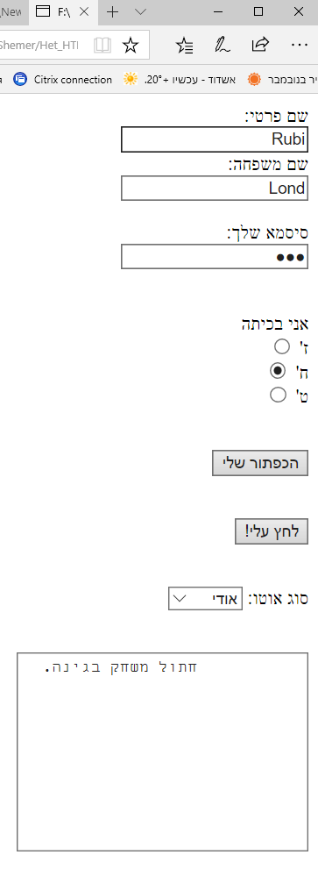
תיבת טקסט – text
תיבת סיסמא- password
כפתורי רדיו– radio
כפתורים- button
תיבות בחירה

Slide 4
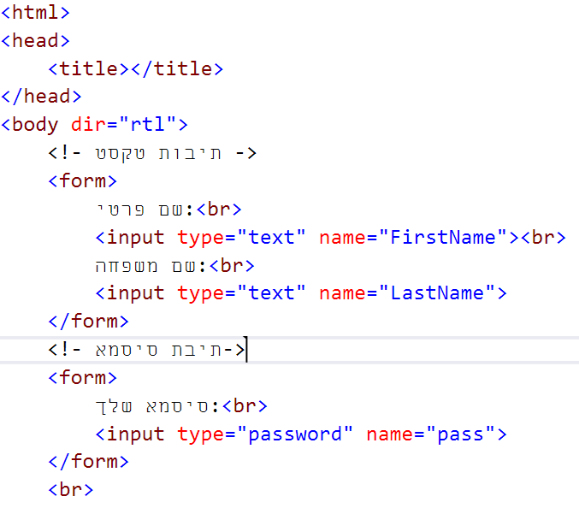
דוגמה של קוד. חלק ראשון.

Slide 5
דוגמה של קוד. חלק ראשון.
לכל יחידה של טופס יש שם פנימי,
מאוחר יותר נדע איך להשתמש בו.
את השם הפנימי לא רואים בדפדפן.

Slide 6
דוגמה של קוד. חלק ראשון.
לכל יחידה של טופס יש טיפוס.
הטיפוס תמיד מגדיר מה נראה בדפדפן.
Text-טקסט
Password -סיסמא

Slide 7
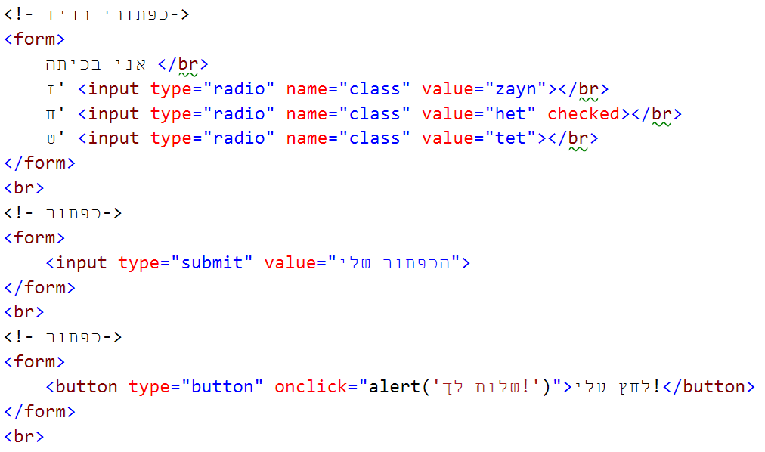
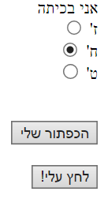
דוגמה של קוד. חלק שני.

Slide 8
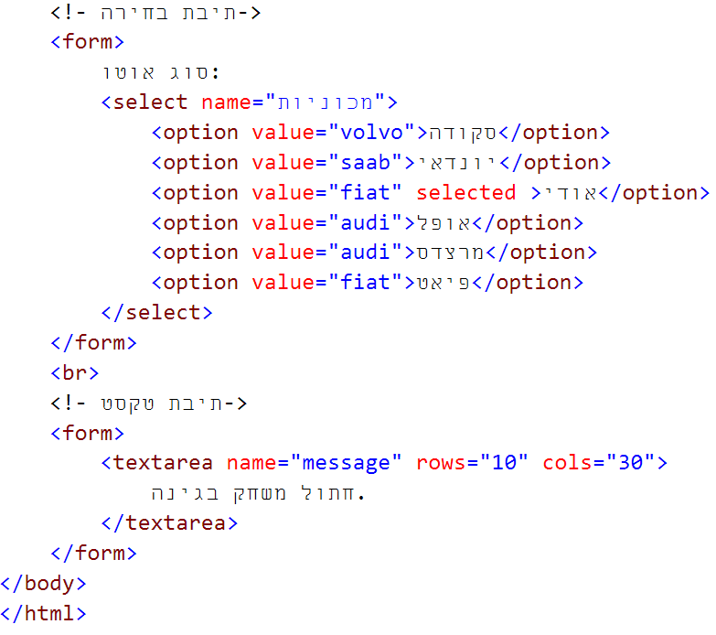
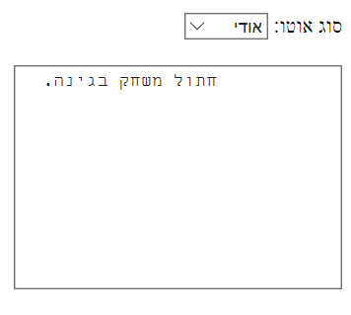
דוגמה של קוד. חלק שלישי.
אם מופיעה מילה selected, זה אומר שתא זה ברשימת התאים יהיה בחלון (התא הנבחר).

Slide 9
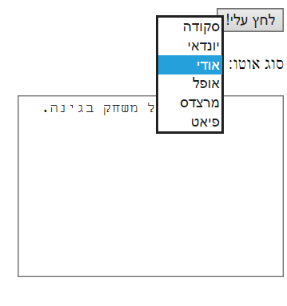
דוגמה של קוד. חלק שלישי.

Slide 10
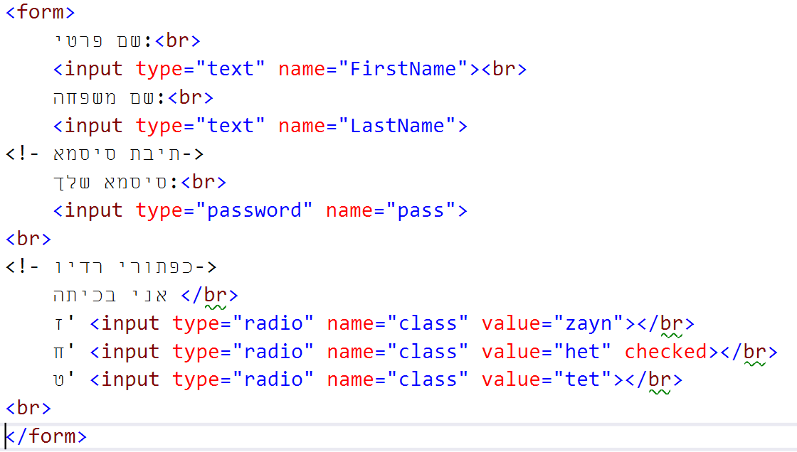
חוקי לגמרי לשים יחידות שונות באותו form

Slide 11
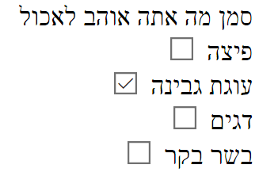
נסה להכניס קטע קוד הבא ל-form.
סמן מה אתה אוהב לאכול
</br>
> פיצהinput type="checkbox" name="p" /> </br>
> עוגת גבינהinput type="checkbox" name="u" checked/> </br>
> דגיםinput type="checkbox" name="f" /> </br>
> בשר בקרinput type="checkbox" name="m" /> </br>
תנסה לבחור את התיבות.
ניתן לבחור תיבה אחת או הרבה תיבות או לא לבחור אף תיבה.
מילה checked מסמנת איזה תיבות יהיו מסומנות בהתחלה. ניתן לשנות את הסימון.

Slide 13
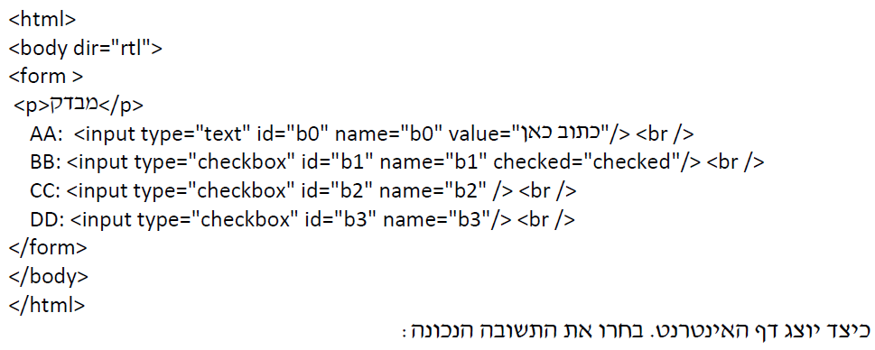
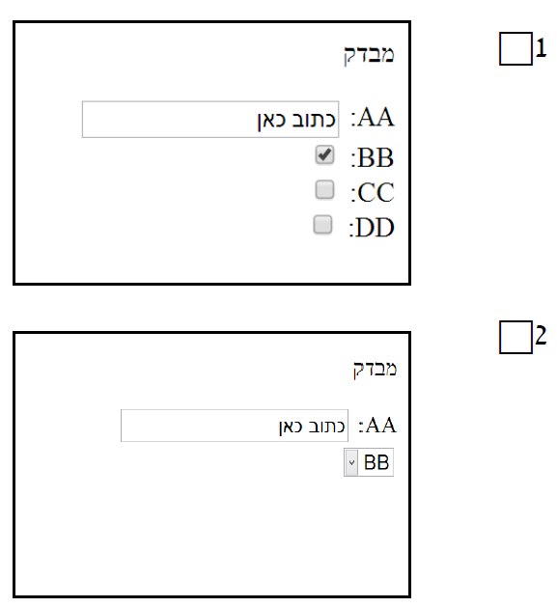
checkbox זה ריבוע שיכול להיות מסומן ב-V או לא מסומן.

Slide 14
בבית תקראו גם חומר מקובץ "טפסים".

Slide 15
שיעורי בית – להגשה. HomeWork_Tfasim_1.html
ליצור דף HTML
ובו:
תיבת טקסט עם כותרת "שמי".
תיבת סיסמא עם כותרת "הסיסמא".
3) כפתורי רדיו ((radio לבחירה של צבע. 3 צבעים: אדום, ירוק, כחול. כאשר הצבע הכחול הוא הנבחר.
4) כפתור עליו כתוב "press me".
5) תיבות בחירה עם צבעים. 3 צבעים: אדום, ירוק, כחול. כאשר הצבע הירוק הוא הנבחר.
ההגשה – לשלוח למורה קובץ HTML בדואר אלקטרוני.

Slide 16
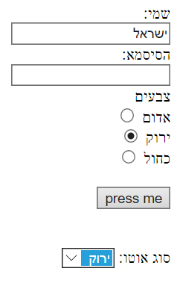
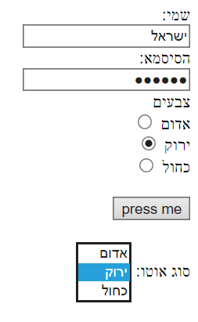
זה יראה כך:
ואחרי שתכניסו נתונים בטופס זה יכול להראות כך:

Slide 17
פונקציות

Slide 18
פונקציות הן מעין בלוקים של פקודות. למשל, במקרה שברצונך לחזור על אותו קוד כמה פעמים, אין צורך לכתוב אותו שוב ושוב

Slide 19
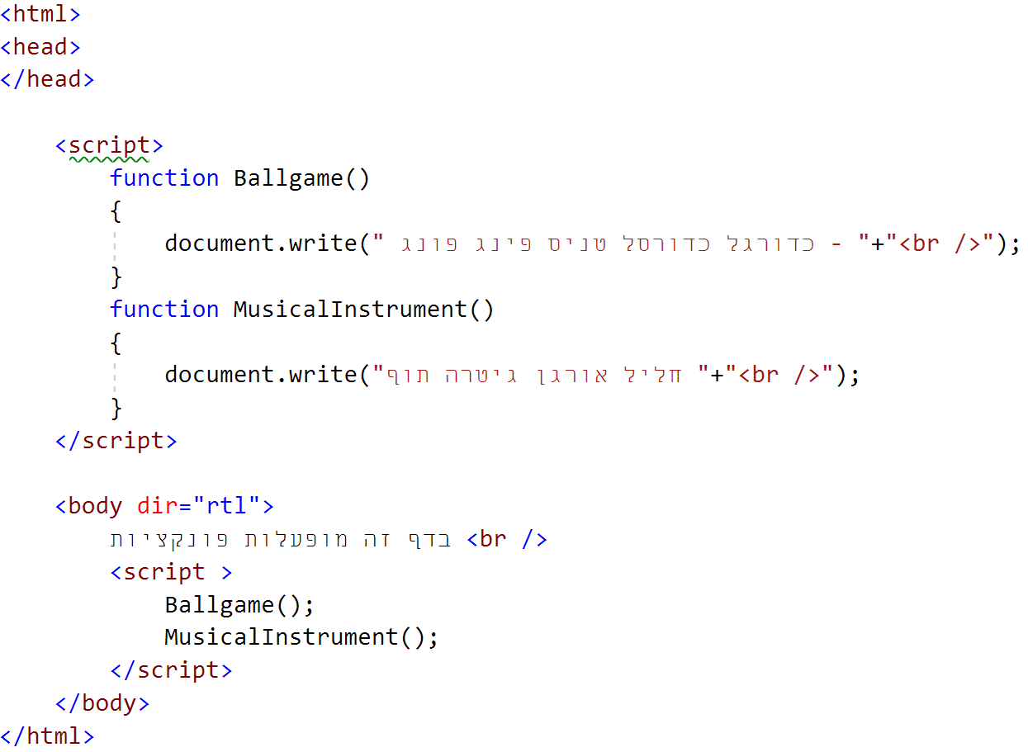
גוף
script
2 קריאות לפונקציות

Slide 20
גוף
script
2 קריאות לפונקציות

Slide 21
פקודה של כתיבה על המסך
גוף
script
2 קריאות לפונקציות

Slide 22
נריץ את func1.html

Slide 23
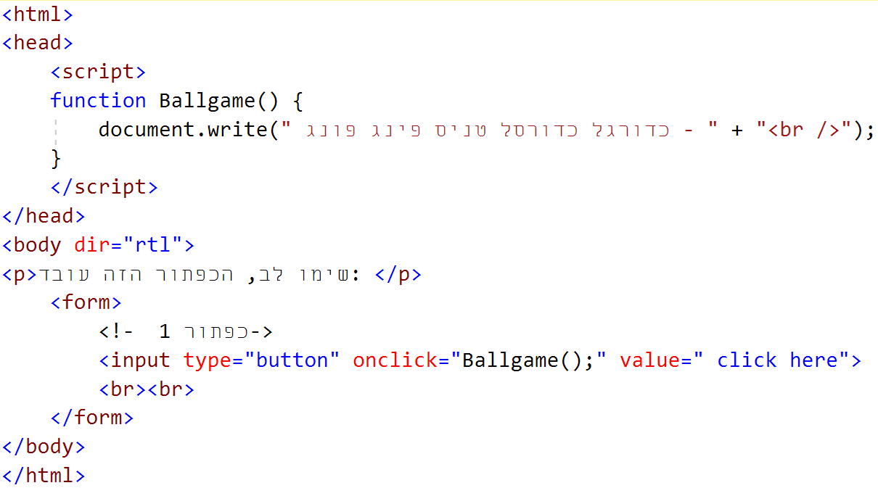

Slide 24
נריץ את func2.html

Slide 25
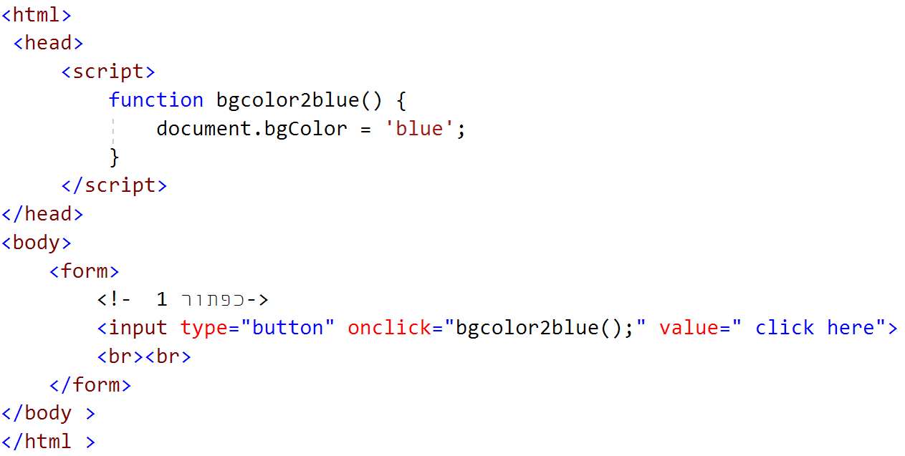
ועכשיו: כשלוחצים על כפתור, תופיעו שורות חדשות.

Slide 26
נריץ את func3.html

Slide 27
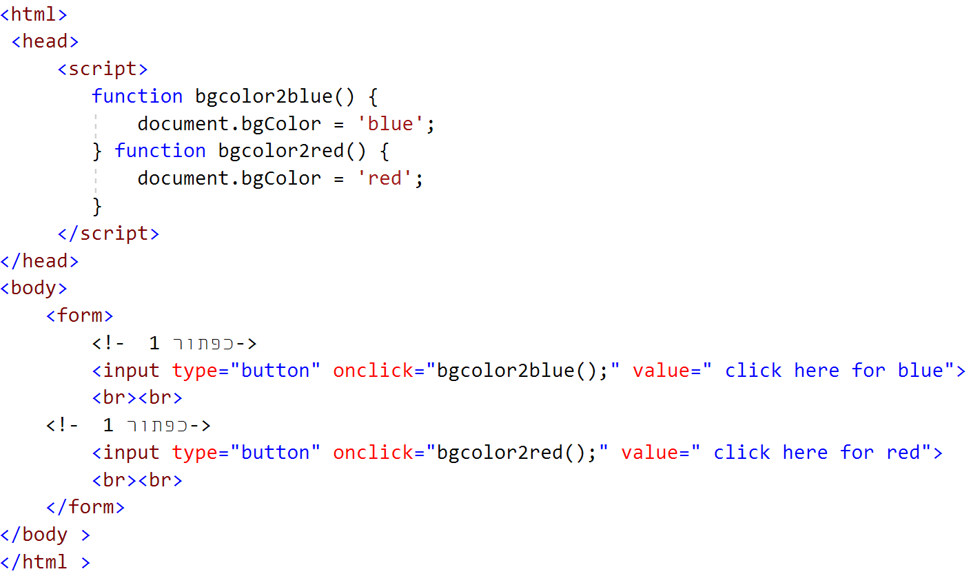

Slide 28
נריץ את func4.html

Slide 29
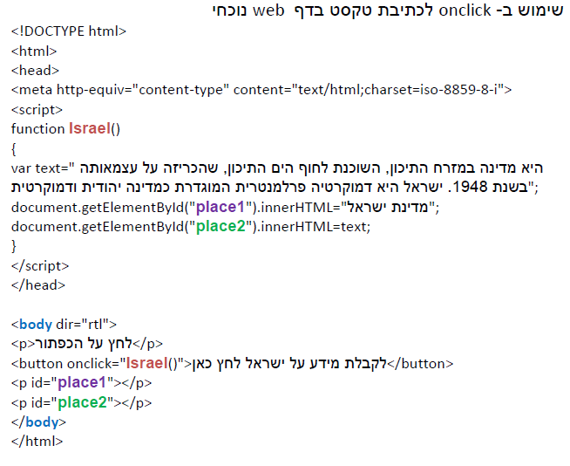
פונקציה onclick עם שמירת מקום מראש

Slide 30
